Slide 1
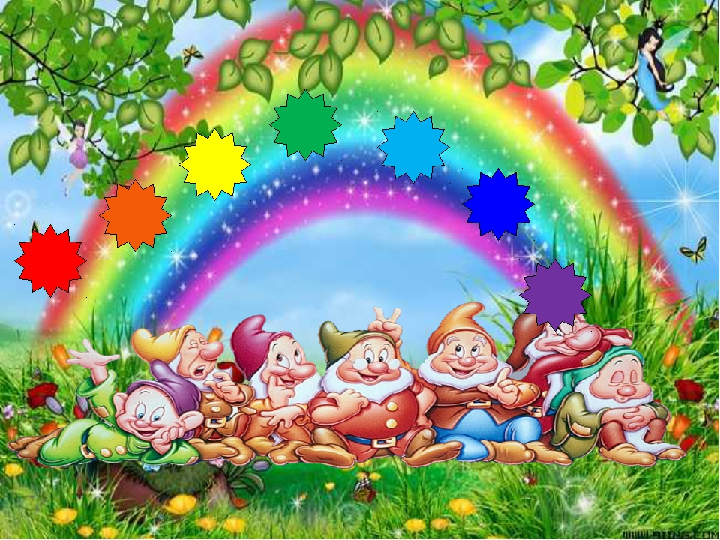
Многофункциональная дидактическая игра по ФЭМП «Весёлые гномики»

Slide 2

Актуальность
Дидактическая игра представляет собой многоплановое, сложное педагогическое явление: она является игровым методом обучения детей дошкольного возраста, формой обучения, самостоятельной игровой деятельностью и средством разностороннего воспитания личности ребенка.
Ценность дидактических игр заключается в том, что они создаются в развивающих целях.

Slide 3
Цель:
способствовать развитию интеллектуальных способностей детей, развивать познавательную активность, самостоятельность в поиске решений игровых задач.
Задачи:
Продолжать знакомить детей с семью цветами спектра и их названиями.
Развивать зрительное восприятие, умение группировать цвета на холодную и теплую гамму; употреблять названия цветов в речи.
Выучить названия дней недели и порядок следования, закрепить понятия вчера, сегодня, завтра.
Развивать внимание, память, мышление, речь, слуховое восприятие.
Воспитывать чувство товарищества, желание играть вместе, дружно.

Slide 4
Игра «Подбери по цвету шапку»
Цель:
формировать умение различать и называть цвета, соотносить по цвету;
развивать моторику рук детей и ловкость пальцев.
Описание игры:
Предложить ребенку подобрать шапочку гномику, по цвету, назвать этот цвет.

Slide 5
Игра "Какого гномика не стало"
Цель:
Закреплять знание детей основных цветов: жёлтый, зелёный, синий, красный.
Формировать умение концентрировать внимание.
Описание игры:
Дети закрывают глаза, воспитатель убирает одного гномика.
Дети открывают глаза и отгадывают, какой гномик убежал.

Slide 6
Игра: «Подбери гномику геометрическую фигуру»
Цель:
закрепить знания детей о геометрических фигурах (круг, квадрат, треугольник, прямоугольник, трапеция, овал, ромб)
Описание игры:
Предлагается детям подобрать карточки с нужной геометрической фигурой, соответствующей носику гномика и положить ее рядом с нужным гномиком.

Slide 7
Игра «Назови день недели»
Цель:
закреплять умение последовательно называть дни недели, развивать речь, закрепить понятия вчера, сегодня, завтра.
Описание игры:
Воспитатель вместе с детьми вспоминает названия дней недели, их последовательность, определяет, какой день недели сегодня, какой был вчера, какой будет завтра. Затем загадывает загадки о днях недели и предлагает детям найти соответствующего гномика.

Slide 8
Спасибо за внимание!

